Slide 1
Презентация по теме научно-техническая революция.
3 курс , 5 семестр
Цель : ознакомить студентов с научно технической революцией .
Преподаватель Бондаренко Л.М.

Slide 2
Научно-техническая революция
Scientific and Technical
revolution

Slide 3
Первая промышленная революция
Современная научно-техническая революция или НТР является дочерью первой промышленной революции середины 18 века.
Modern scientific and technological revolution, or NTR is the daughter of the first industrial revolution of the mid-18th century.

Slide 4
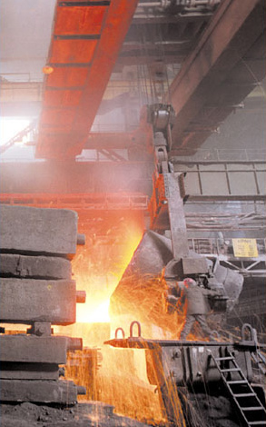
Развитие промышленного производства
В 20 веке научные разработки активно используются для развития промышленного производства. Наука и промышленно стимулируют развитие друг друга.
В результате кардинальные изменения в производстве и других сферах деятельности человека происходят очень быстро, часто на протяжении жизни одного поколения.

Slide 5
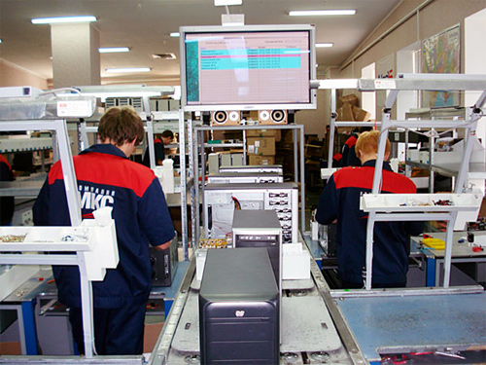
Development of industrial production
Наука начинает обслуживать технику, и ее развитие стимулируют проблемы, которые возникают в производственной сфере.
Происходит слияние идеи (научной мысли) и материи (производство).
Science begins to serve the technology, and stimulate the development of problems that arise in manufacturing.
The merging of ideas (of thought) and matter (production)....

Slide 6
Взаимодействие науки и техники становятся все более глубокими и прочными, растет «восприимчивость» производства к новым научным идеям и открытиям.
The interaction of science and technology are becoming deeper and stronger, increasing the "susceptibility" of production to new scientific ideas and discoveries.

Slide 7
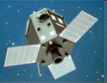
Научно-техническая революция (НТР)
the period of time during which there is a quantum leap in the development of science and technology, which radically transforms the productive forces of society
это период времени, в течение которого происходит качественный скачок в развитии науки и техники, коренным образом преобразующий производительные силы общества

Slide 8
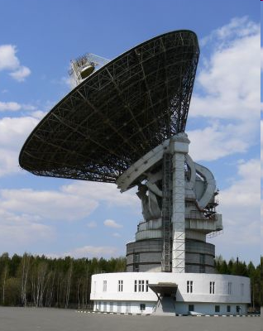
Научно-техническая революция (НТР
Home NTR is in the middle of the XX century, and by the 70s it has increased the economic potential of the world economy in a few times. STR achievements primarily benefited economically developed countries that have turned them into the accelerator science and technology
Начало НТР приходится на середину XX века, и уже к 70-м годам она увеличила экономический потенциал мирового хозяйства в несколько раз. Достижениями НТР в первую очередь воспользовались экономически развитые страны, которые превратили их в ускоритель научно-технического прогресса

Slide 9
Development of industrial production
Ученые получают заказы от промышленников на решение той или иной производственной проблемы.
Идеи ученых не залеживаются на полках, дожидаясь своего внедрения в практику
Scholars receive orders from manufacturers for the solution of a manufacturing problem.
Ideas of scientists do not lie on the shelves, waiting for its implementation in practice

Slide 10
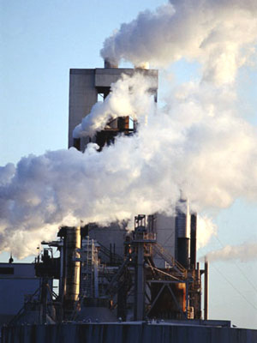
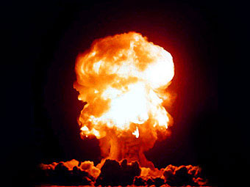
Последствия НТР
Simultaneously, NTR has resulted in:
- To increase the number of the unemployed;
- Reduction in their social security;
- Pollution and the disruption of its structure;
- And threats to the destruction of all life on Earth.
Одновременно НТР привела:
- к росту количества безработных граждан;
- снижению их социальной защищенности;
- загрязнению среды и нарушению ее структуры;
- возникновению угрозы гибели всего живого на Земле.

Slide 11
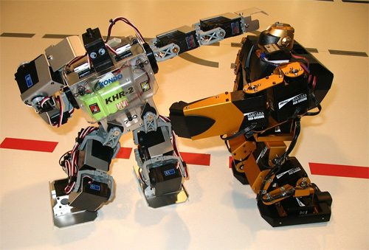
Последствия НТР
In industrial production led to the NPT:
- Decrease of the heavy manual labor was replaced mechanisms
- The emergence of new professions;
- The development of non-material industries (services sector, advertising, marketing);
В промышленном производстве НТР привела к:
- снижению доли тяжелого ручного труда, его заменили механизмы
- появлению новых профессий;
- развитию нематериальных отраслей производства (сфера обслуживания, реклама, маркетинг);

Slide 12
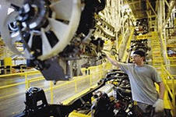
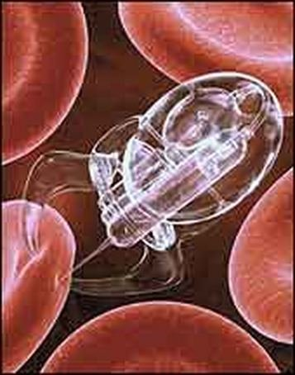
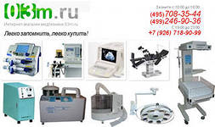
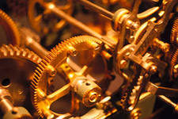
Наука помогает развивать такие области как : машиностроение , медицину , Нанотехнологии
И многое другое
Science helps to develop such areas as engineering, medicine, Nanotechnology
And much more

Slide 13
Нанотехнология
Nanotechnology - the interdisciplinary field of fundamental and applied science and technology, which deals with the collection of theoretical basis and practical methods of investigation, analysis, and synthesis, as well as methods for the production and use of products with a given atomic structure by controlled manipulation of individual atoms and molecules.
Нанотехноло́гия — междисциплинарная область фундаментальной и прикладной науки и техники, имеющая дело с совокупностью теоретического обоснования, практических методов исследования, анализа и синтеза, а также методов производства и применения продуктов с заданной атомной структурой путём контролируемого манипулирования отдельными атомами и молекулами.

Slide 14
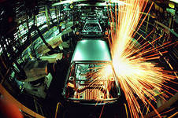
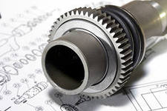
Машиностроение
Mechanical engineering - industry, producing all kinds, tools, appliances, and consumer goods and defense products.
Машинострое́ние — отрасль, производящая всевозможные, орудия, приборы, а также предметы потребления и продукцию оборонного назначения.

Slide 15
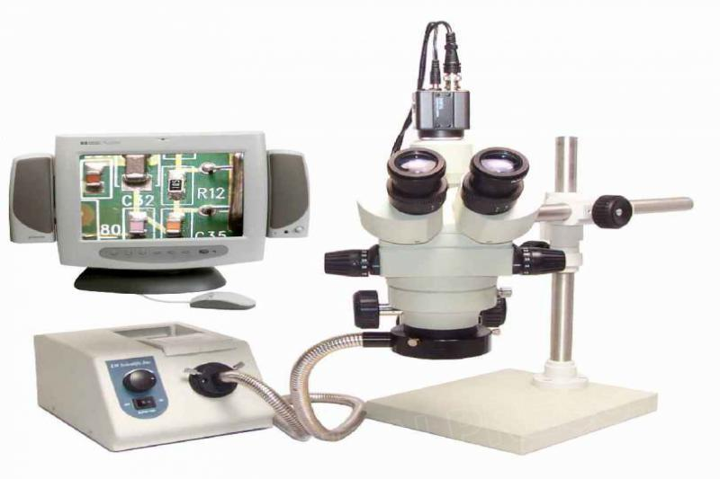
Медицинская техника
Medical equipment - a set of technical tools used in medicine for the prevention, diagnosis and treatment of diseases, rehabilitation, the sanitary-hygienic and anti-epidemic measures, as well as work on the preparation of medicines in pharmacies.
Медицинская техника — совокупность технических средств используемых в медицине в целях профилактики, диагностики, лечении заболеваний, реабилитации, проведении санитарно-гигиенических и противоэпидемических мероприятий, а также работ по приготовлению лекарств в аптеках.

